Slide 1
16 марта в городе Набережные Челны прошёл очередной день республиканского конкурса-фестиваля детского исполнительства «Семь нот».
Преподаватель Детской школы искусств Сулейманова Айгуль Ильшатовна впервые в жизни школы представила ученика с мультимедийным проектом по «Сольфеджио». Ученик 2-го класса Каримов Рустем стал дипломантом конкурса. Поздравляем и желаем дальнейших успехов.

Slide 2
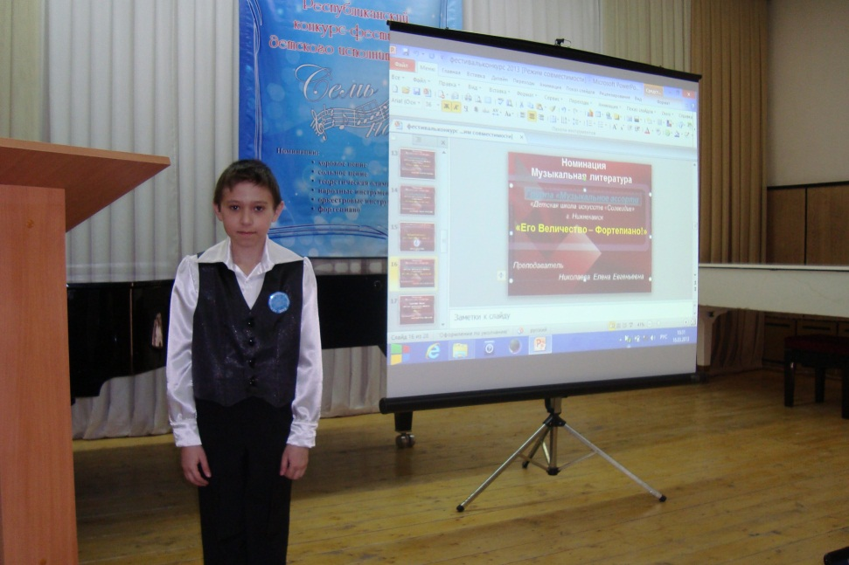
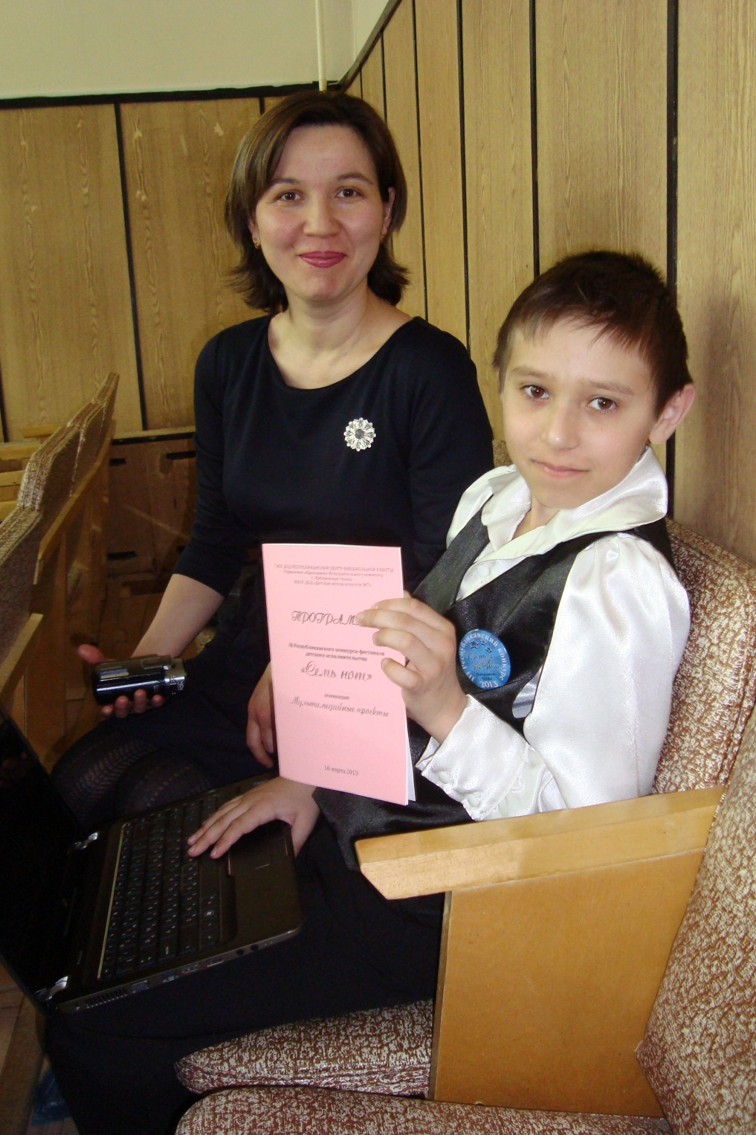
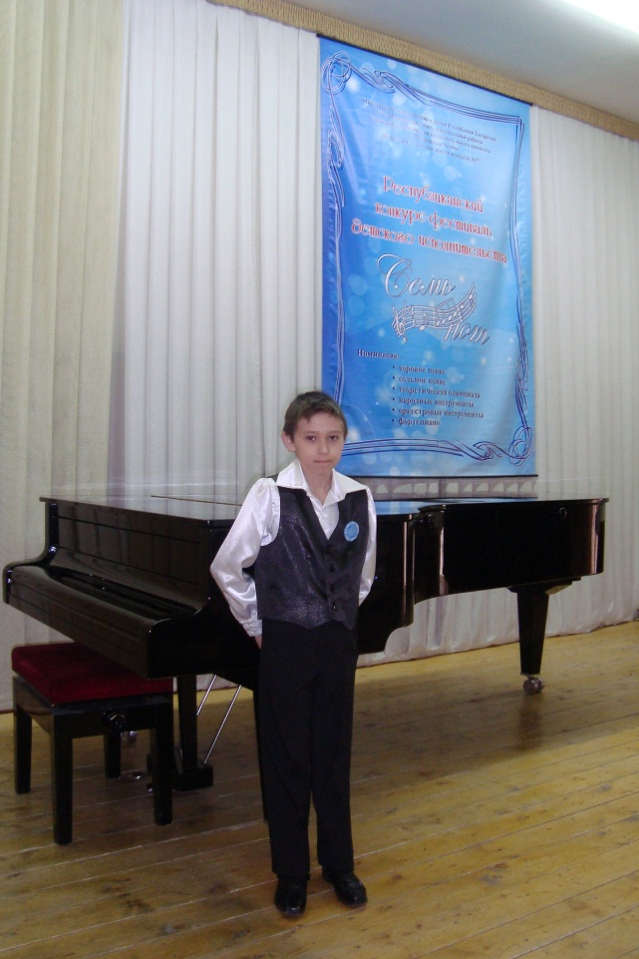

Slide 3
